Slide 1
§ 20 Үйкеліс күші
7 сынып

Slide 2
Тірек сөздер
Үйкеліс күші
Тыныштық , домалау,сырғанау үйкелістері
Үйкеліс коэффициенті
Кулон—Амонтон заңы

Slide 3
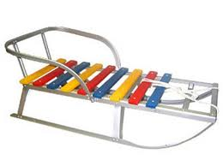
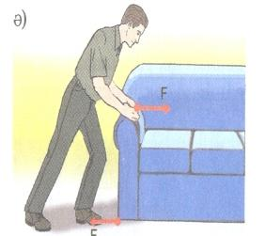
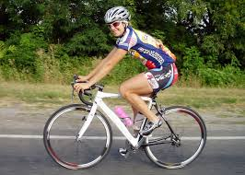
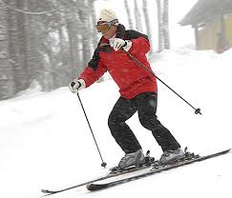

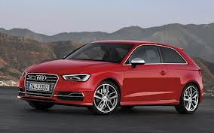
Үйкеліс табиғатына мысалдар:

Slide 4


Үйкеліс күші
Үйкеліс күші- қозғалатын екі дененің арасында пайда болатын жəне əрқашан қозғалысқа қарсы бағытталатын күш.
μ( k) ― үйкеліс коэффициенті
N ― Нормаль күші (Жазықтық тарапынан денеге əсер ететін жəне жазықтыққа əрқашан перпендикуляр болатын күш)

Slide 5
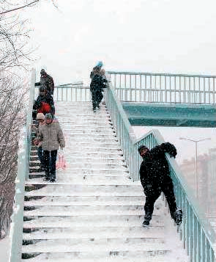
Үйкелiс коэффициенттерi
Құрғақ асфальтта – 0,6;
Ылғал асфальтта – 0,4;
Құрғақ бетонда – 0,95;
Ылғалды бетонда – 0,85;
Қара жолда –0,5(0,3);
Құм төсенiште– 0,7(0,5).
Үйкеліс коэффициенті өте аз (µ =0,15) болатын мұздақ жолда көлiктi басқару үшiн жүргiзушiнiң асқан шеберлiгi қажет болады.

Slide 6
Жоспар
Анықтамасы
Пайда болу себептері
Үйкеліс түрлері
Белгіленуі
Өлшем бірлігі
Бағыты
Есептелетін формуласы
Неге тәуелді? (Фактролар, шамалар)

Slide 7
Өзіңді тексер!
Анықтамасы | Бір дене екінші дененің бетімен қозғалған кезде пайда болатын күш үйкеліс күші деп аталады
Пайда болу себептері | -жанасатын беттердің кедір-бұдырлығы; - жанасатын беттер молекулаларының өзара тартылысы;
Үйкеліс түрлері | -сырғанау (шаңғышы қар бетімен сырғанағанда) -тыныштық (денелер бір-біріне қатысты тыныштық қалпын сақтаса) -домалау(доңғалақтардың айналуы жағдайында)
Белгіленуі | F_{үйк}
Өлшем бірлігі | 1Н
Бағыты | Қозғалысқа қарама-қарсы
Есептелетін формуласы | F_{үйк}=µN.
Неге тәуелді? (Фактролар, шамалар) | - жанасатын беттердің қандай материалдан жасалғанына - жанасатын беттердің өңделі сапасына - бір беттің екінші бетке түсіретін қысым күшіне

Slide 8
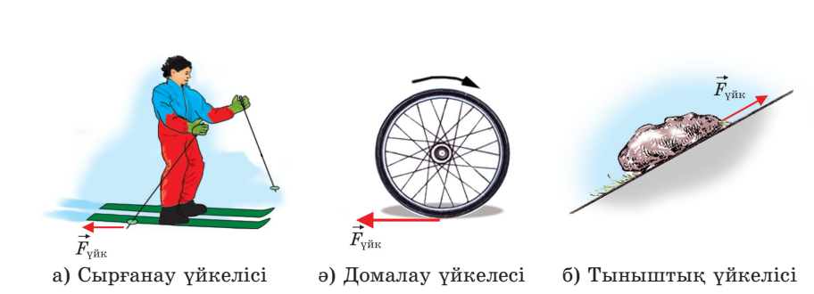
Үйкеліс түрлері
Тыныштық
Сырғанау
Домалау

Slide 9
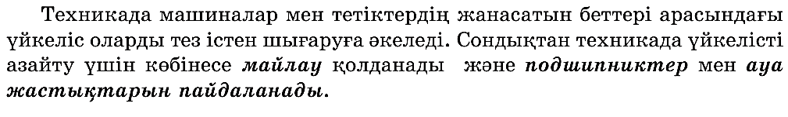
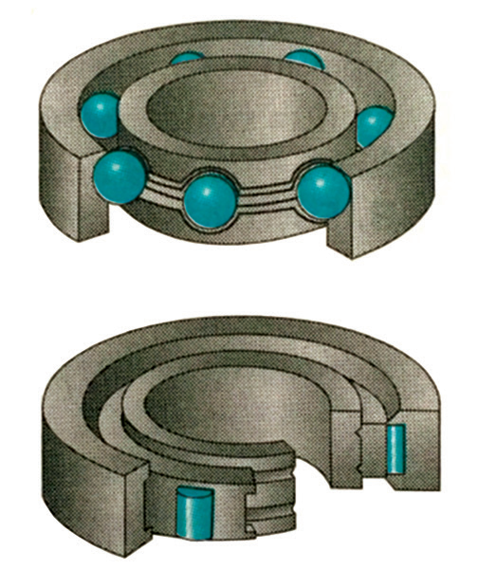
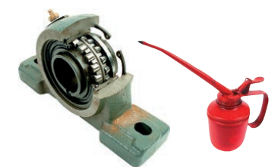
Техникада үйкеліс

Slide 10
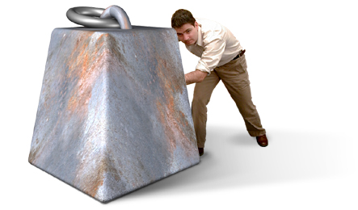
Массасы 70 кг шкафты орнынан жылжыту үшін қандай күш жұмсау керек? Үйкеліс коэффициенті μ=0,3.

Slide 11
§ 21 ДЕНЕГЕ БIР ТҮЗУДIҢ БОЙЫМЕН ӘРЕКЕТ ЕТЕТIН КҮШТЕРДI ҚОСУ
7 cынып

Slide 12
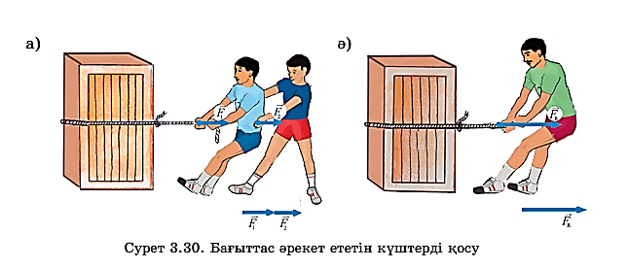
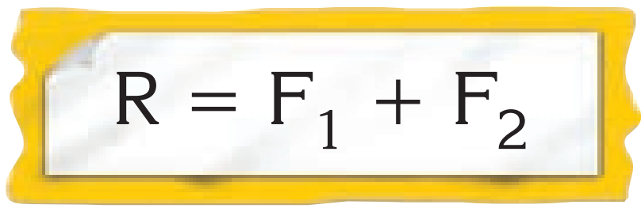

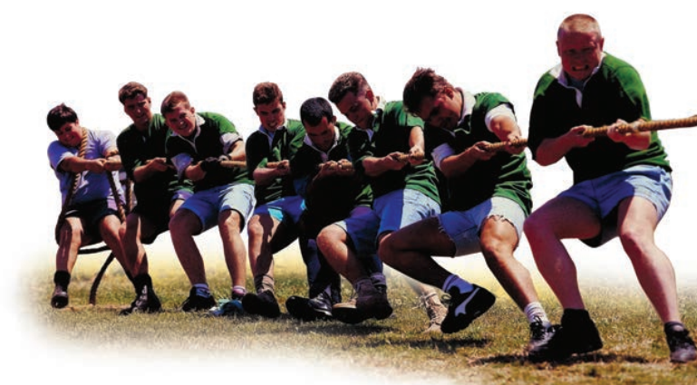
Бiр түзудің бойында жатқан күштер

Slide 13


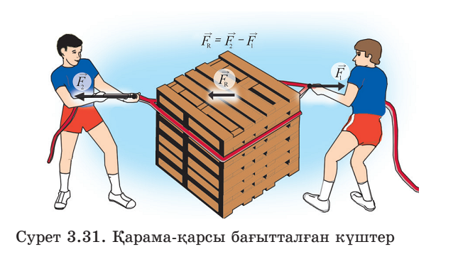
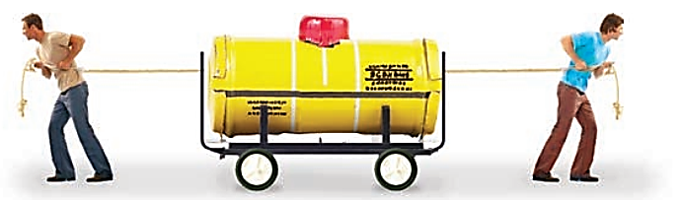
Енді бір түзудің бойымен қарама-қарсы бағытталған күштер

Slide 14
Тең әсерлі күшті табыңыз
А
3 Н
5Н
8Н

Slide 15
Тең әсерлі күшті табыңыз
А
2 Н
2 Н
4Н

Slide 16
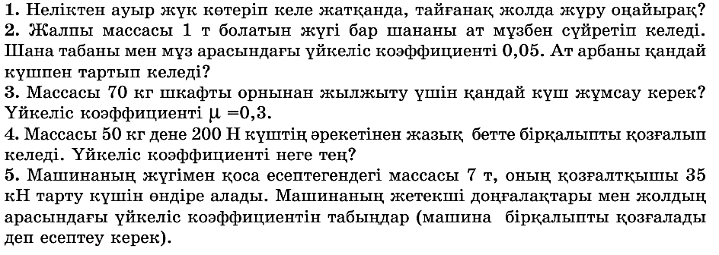
Пысықтау Time

Slide 17
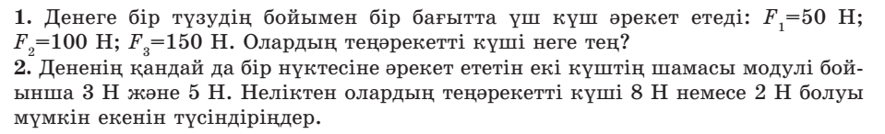
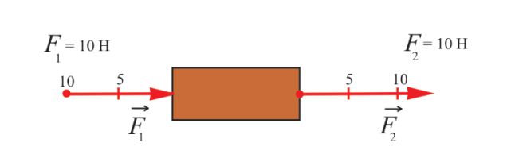
Пысықтау Time

